Slide 1
Le Festival Du Film À DRms Le 2-30 Mai 2017
Un événement spécial pour promouvoir la collaboration et créer et innover Pour Les élevés aux 7Ème et 8Ème années

Slide 2
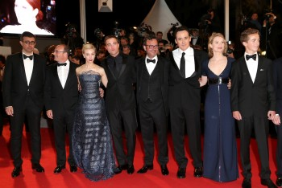
C’est comme le Festival du film À cannes en france
http://www.festival-cannes.com/en/Le 17-28 Mai 2017

Slide 3
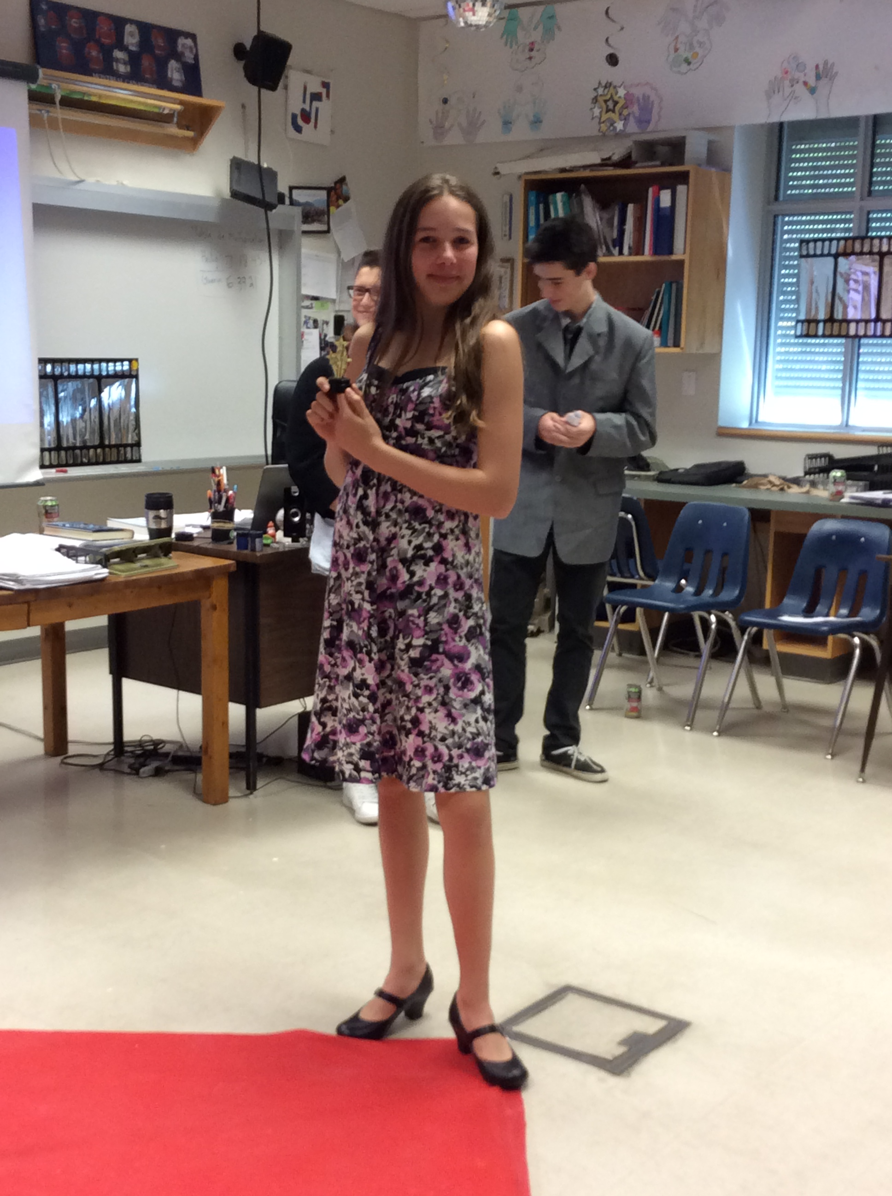
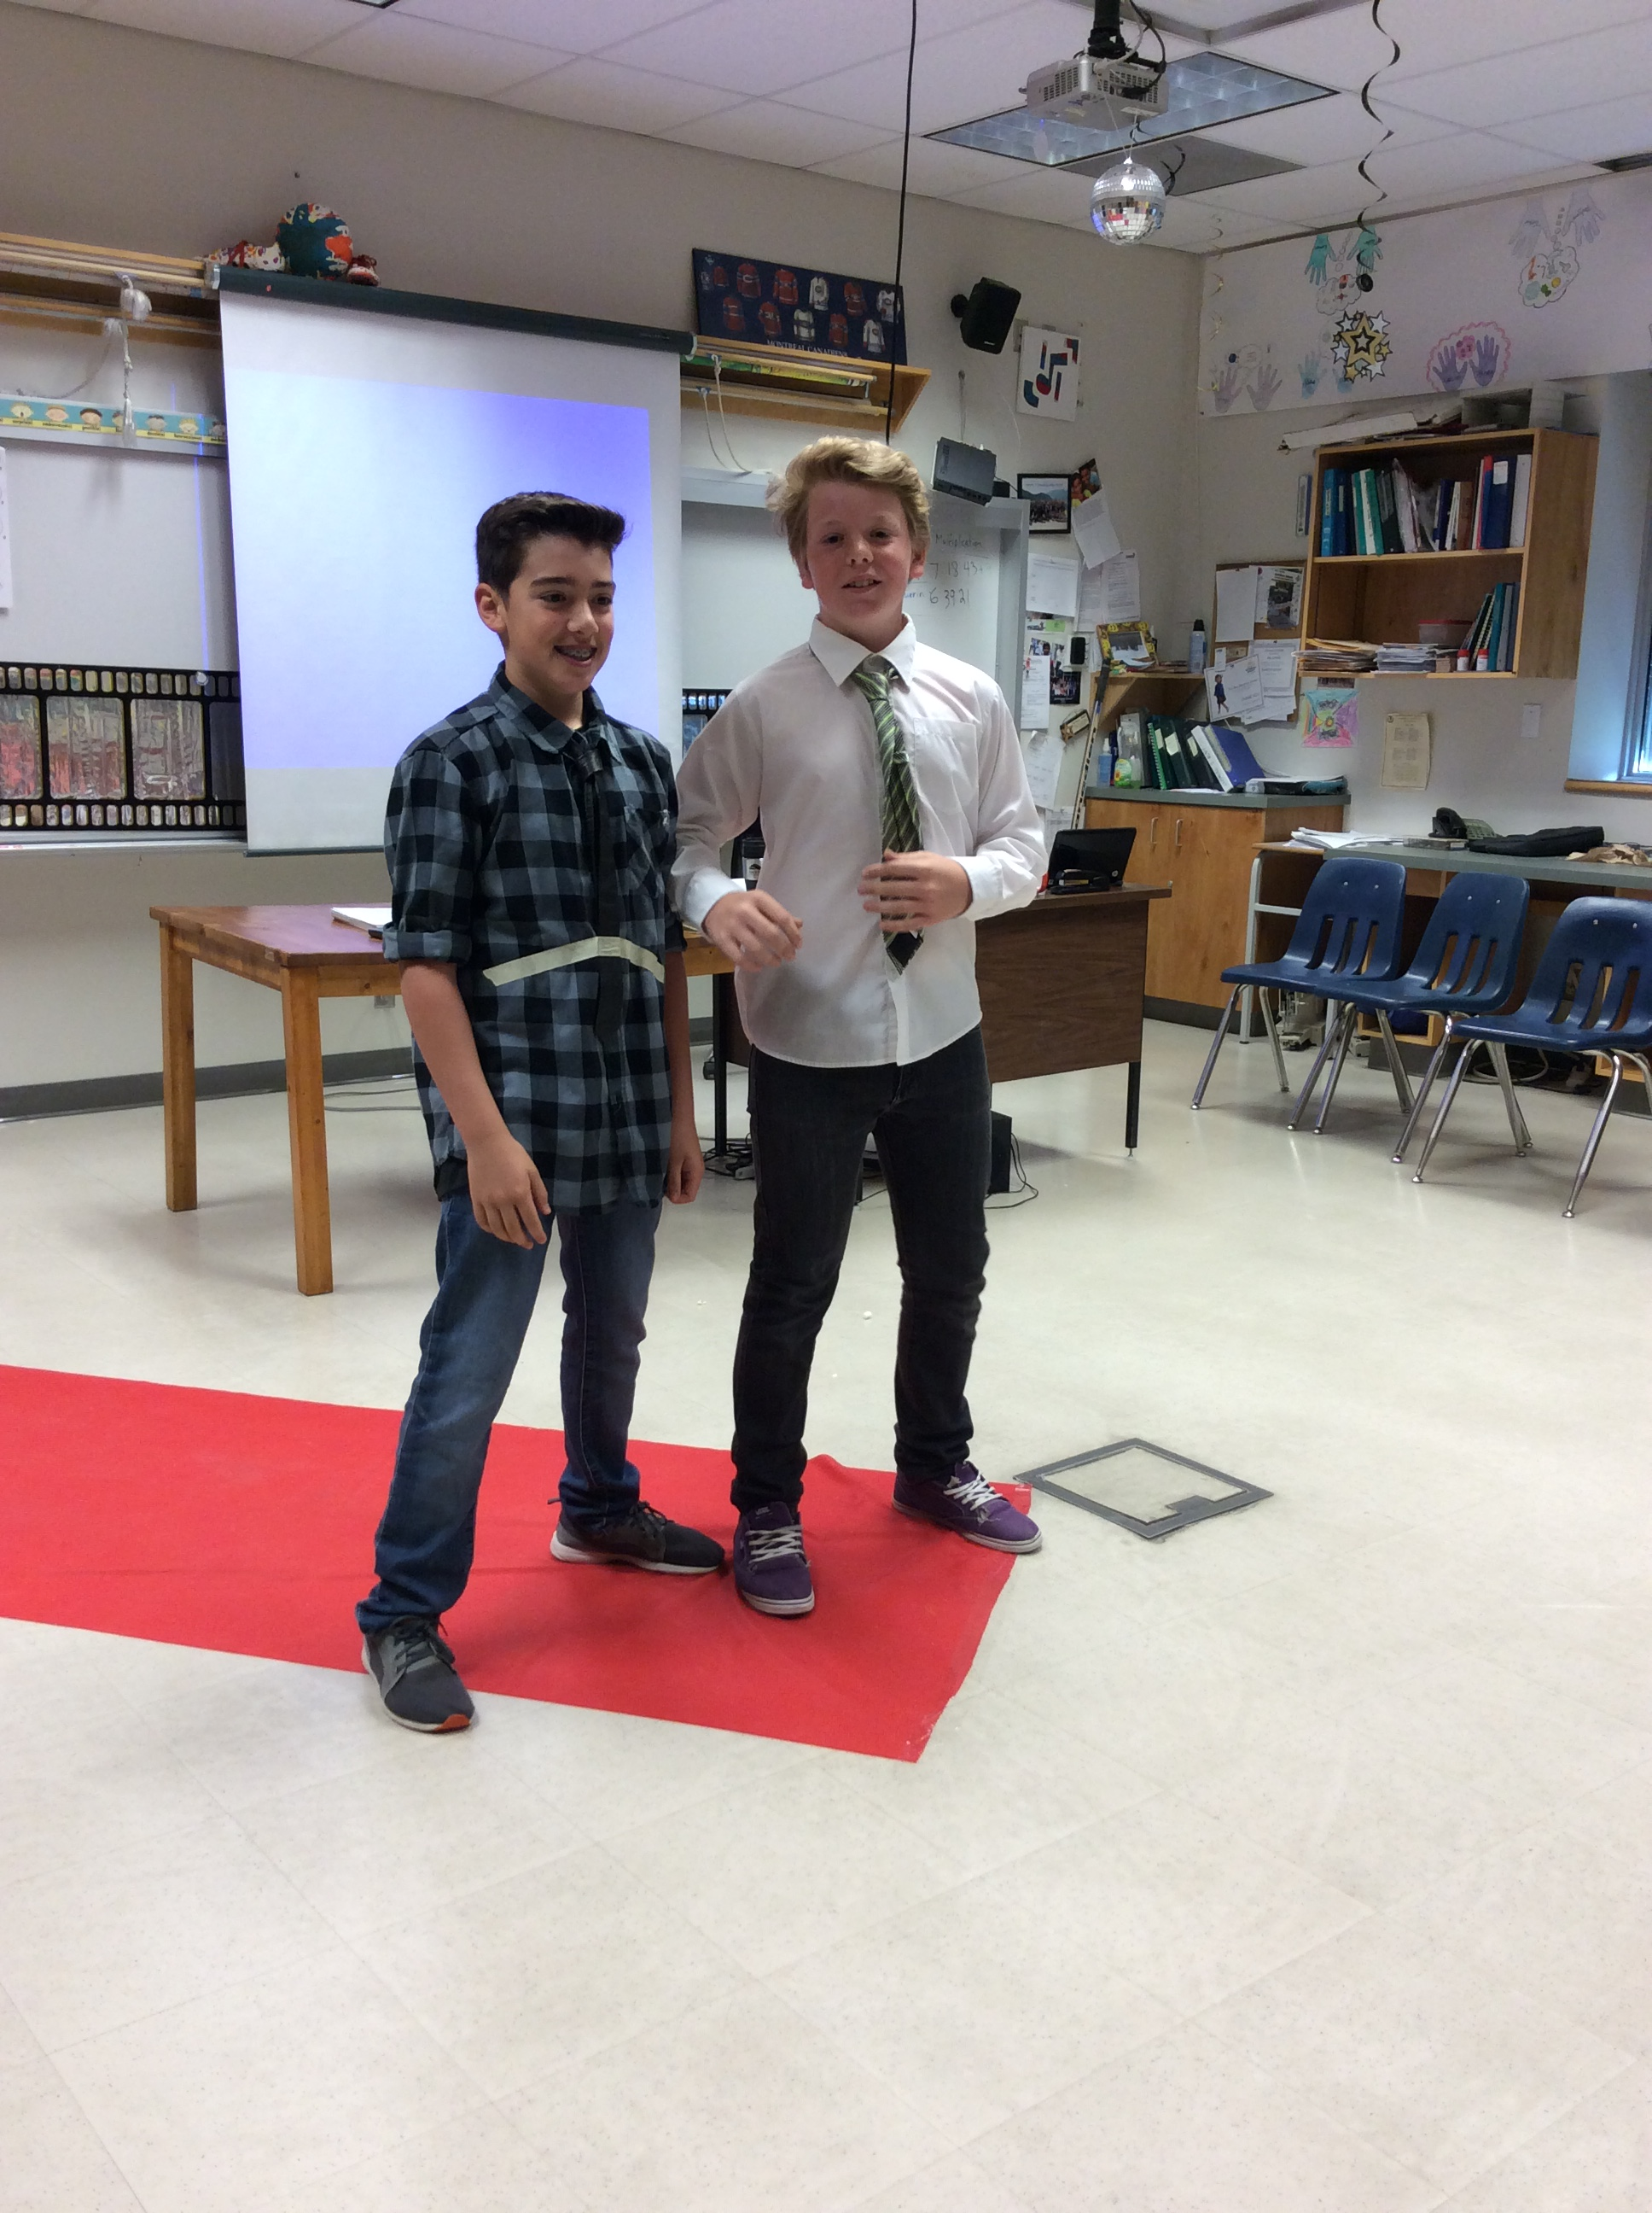
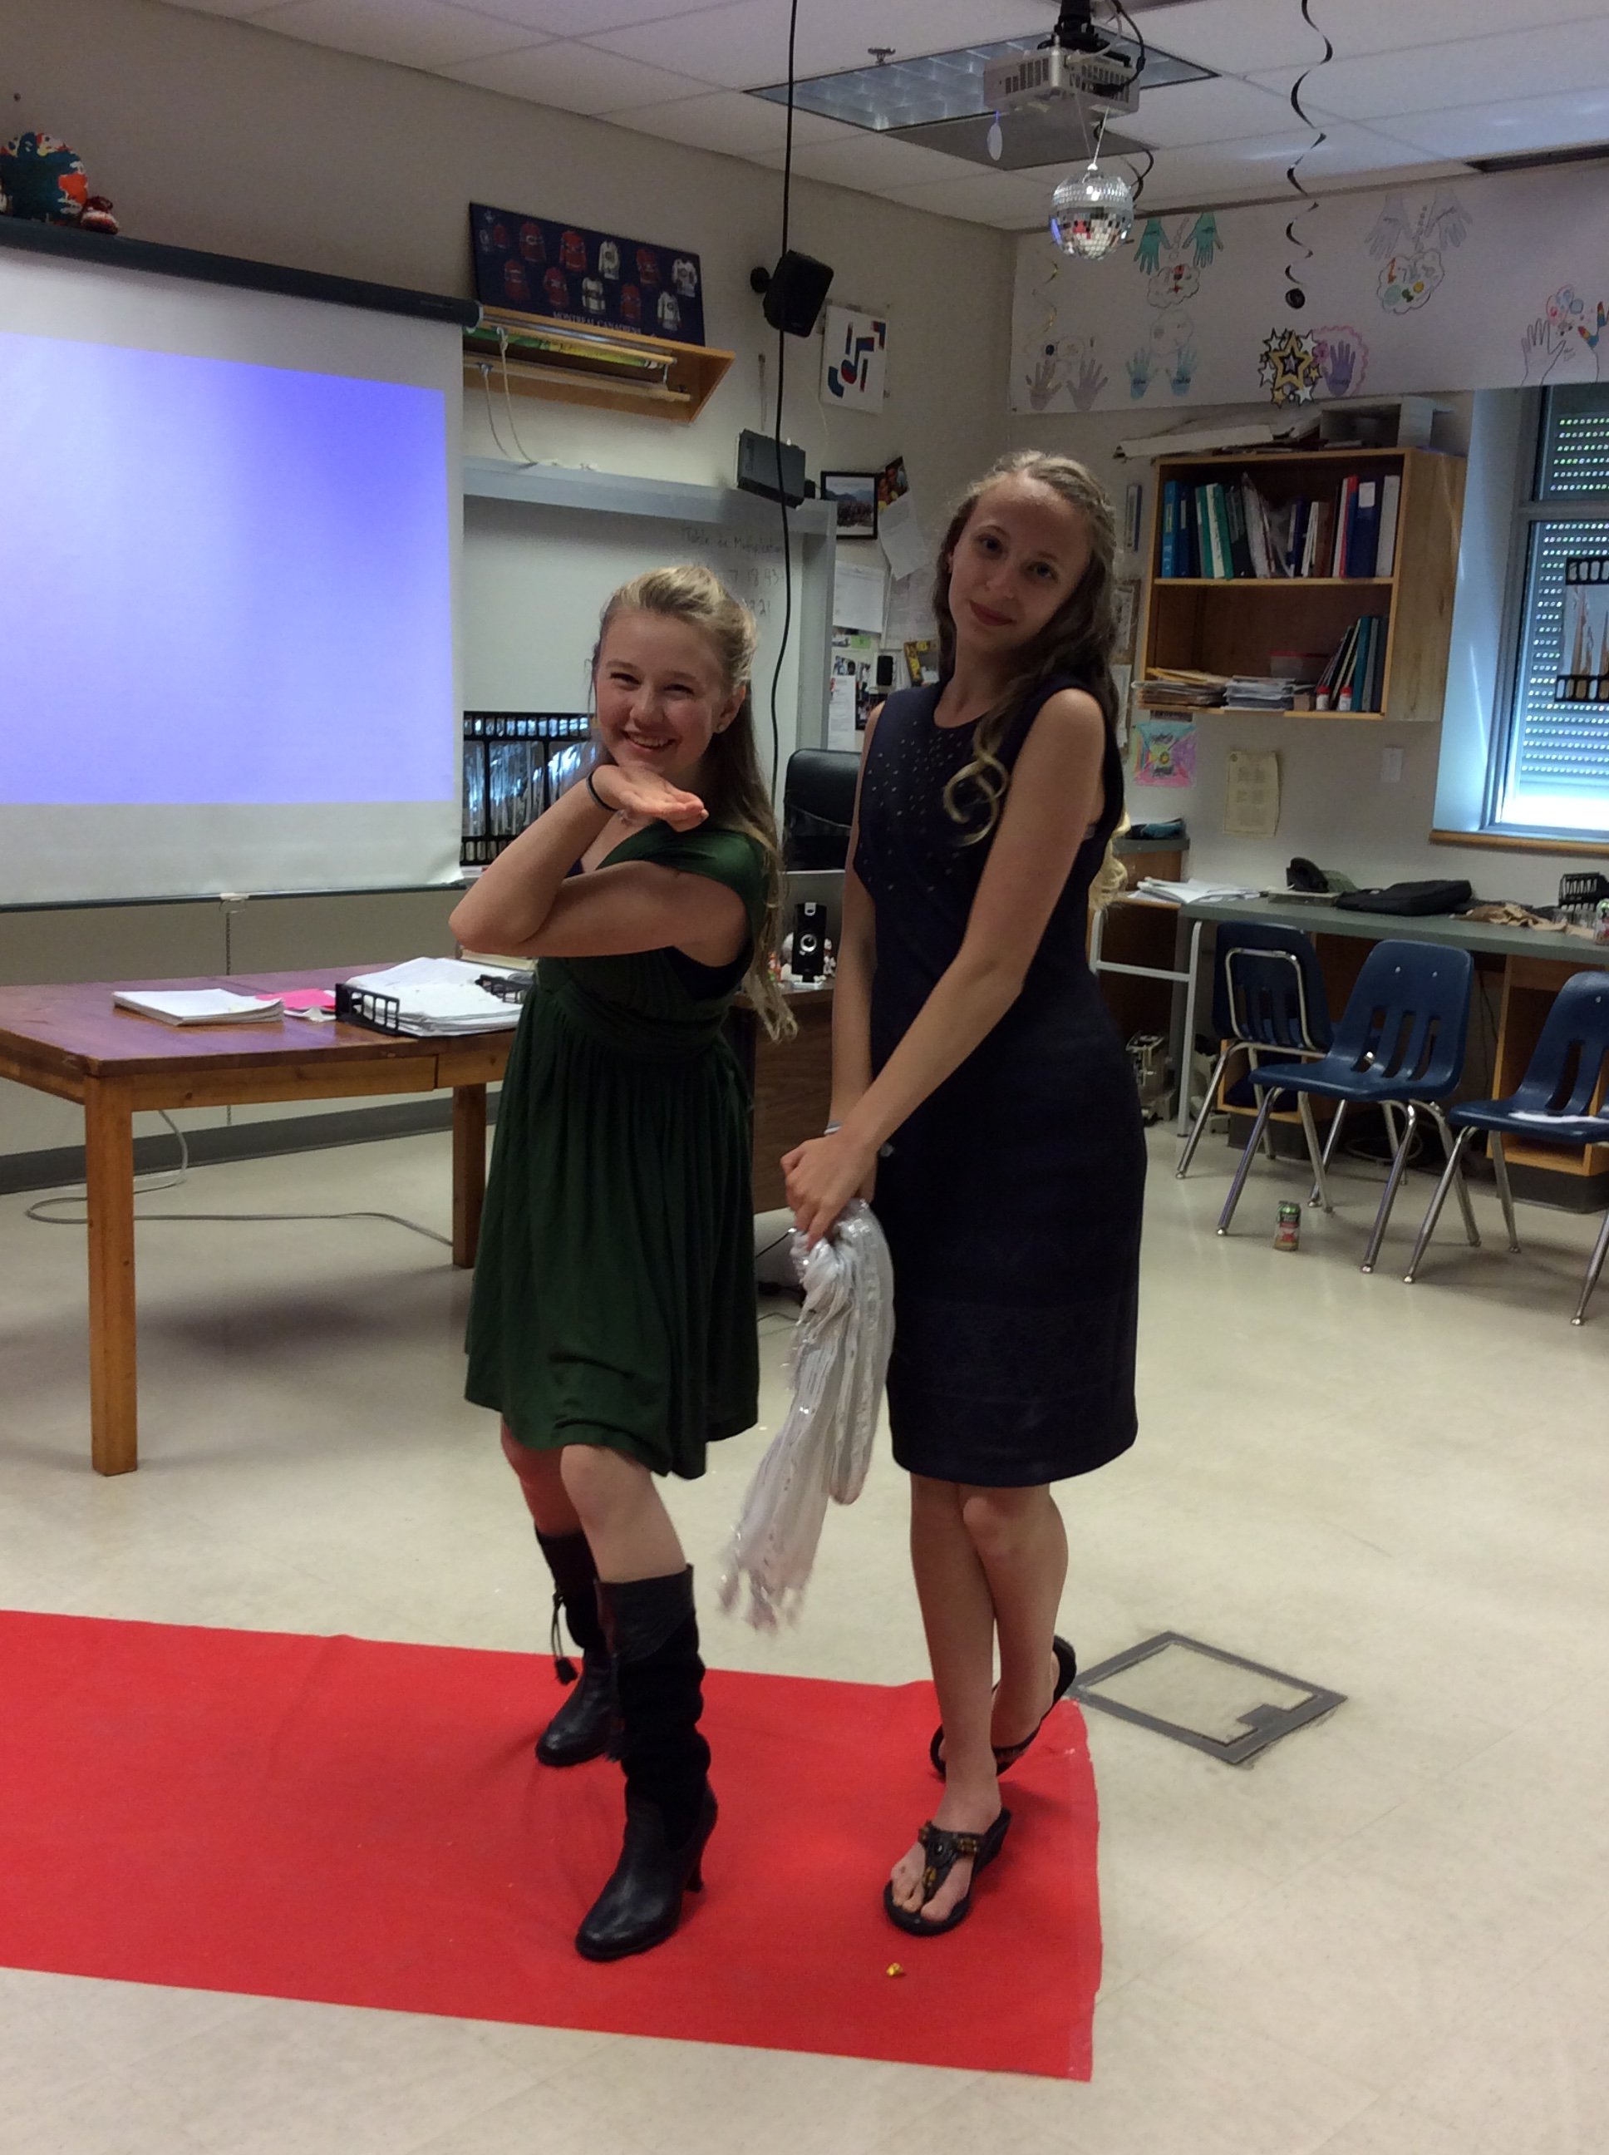
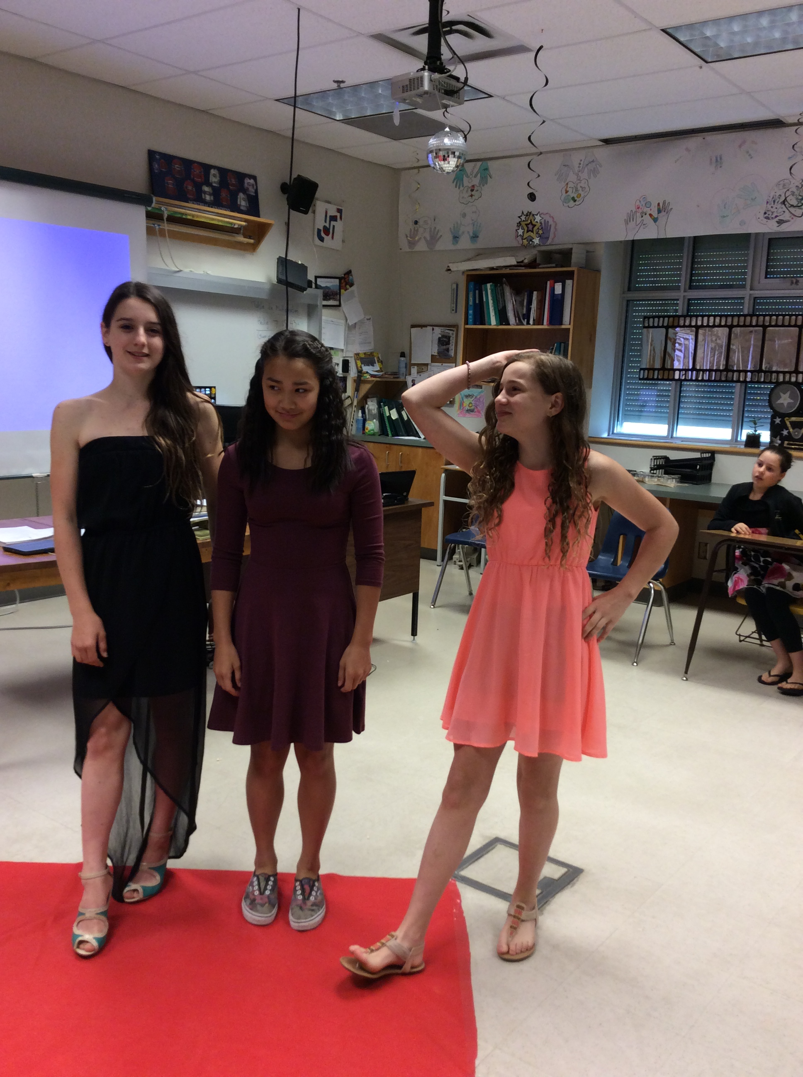

Slide 4
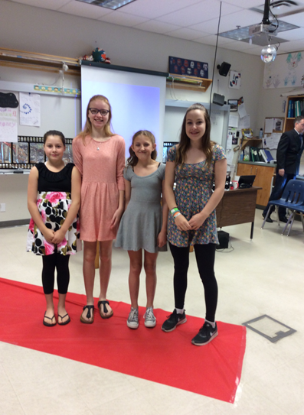
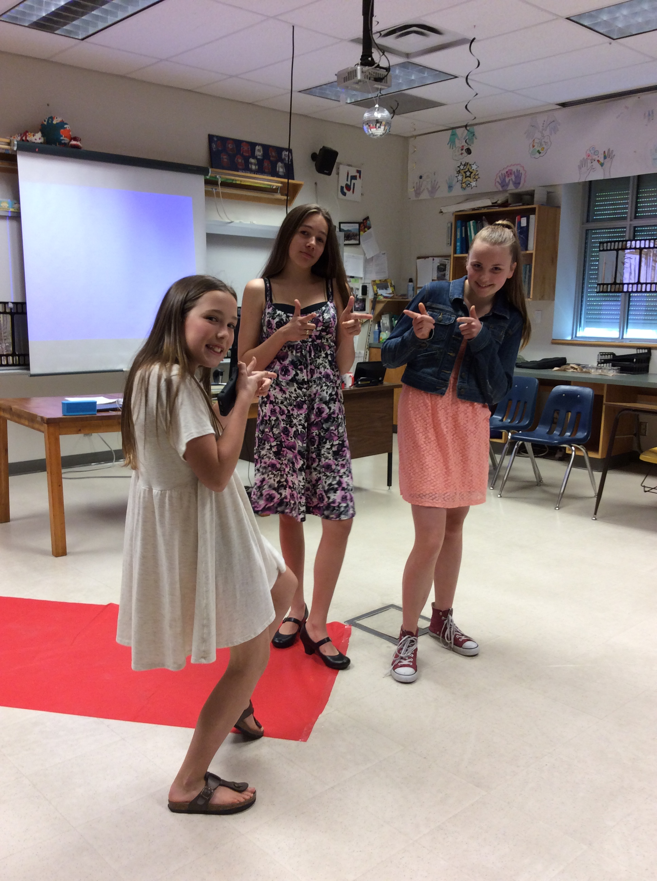
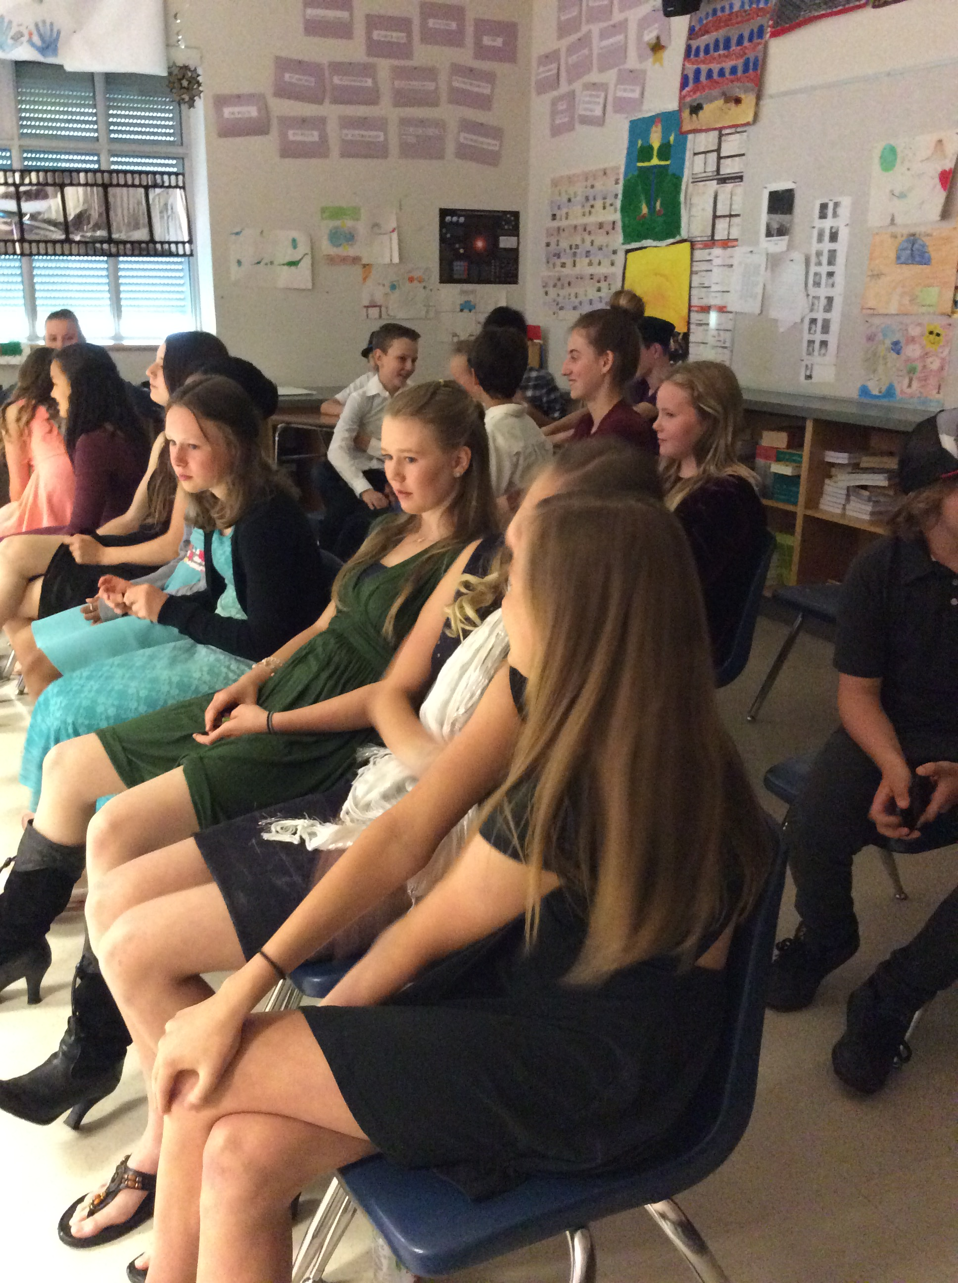
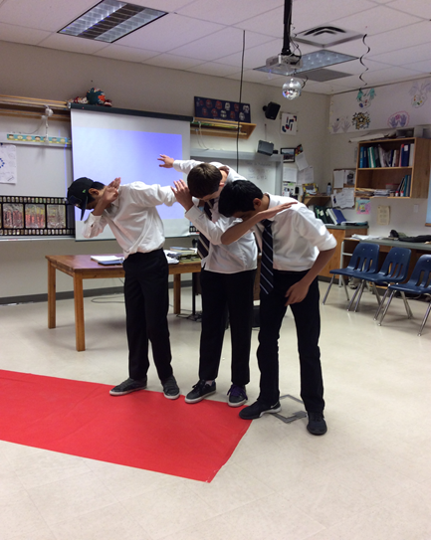
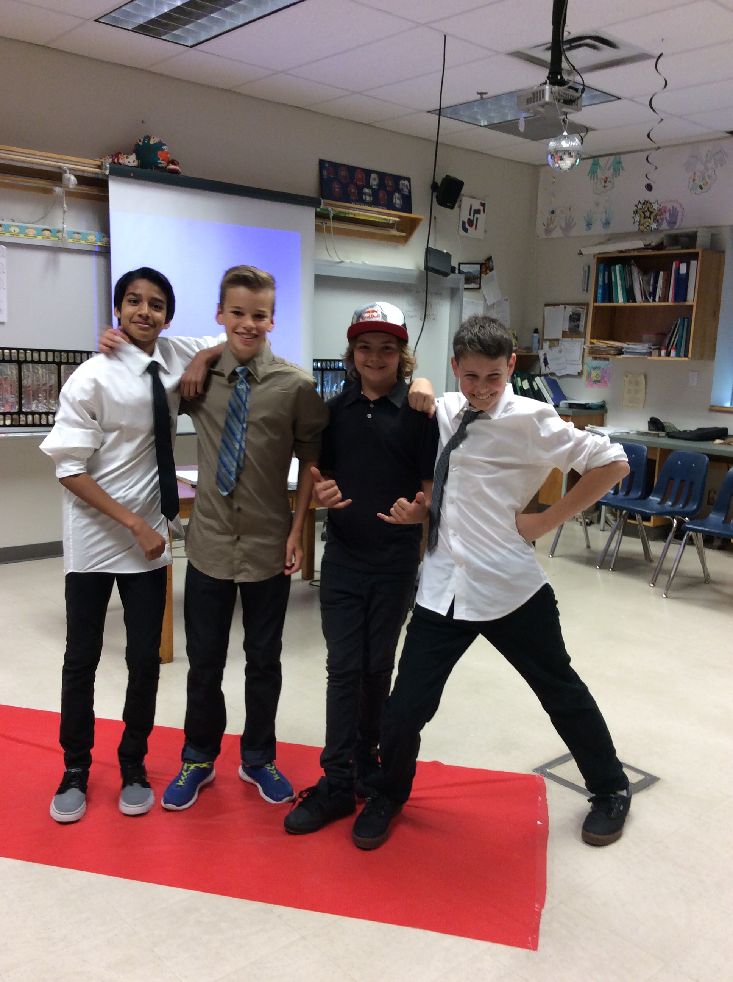

Slide 5
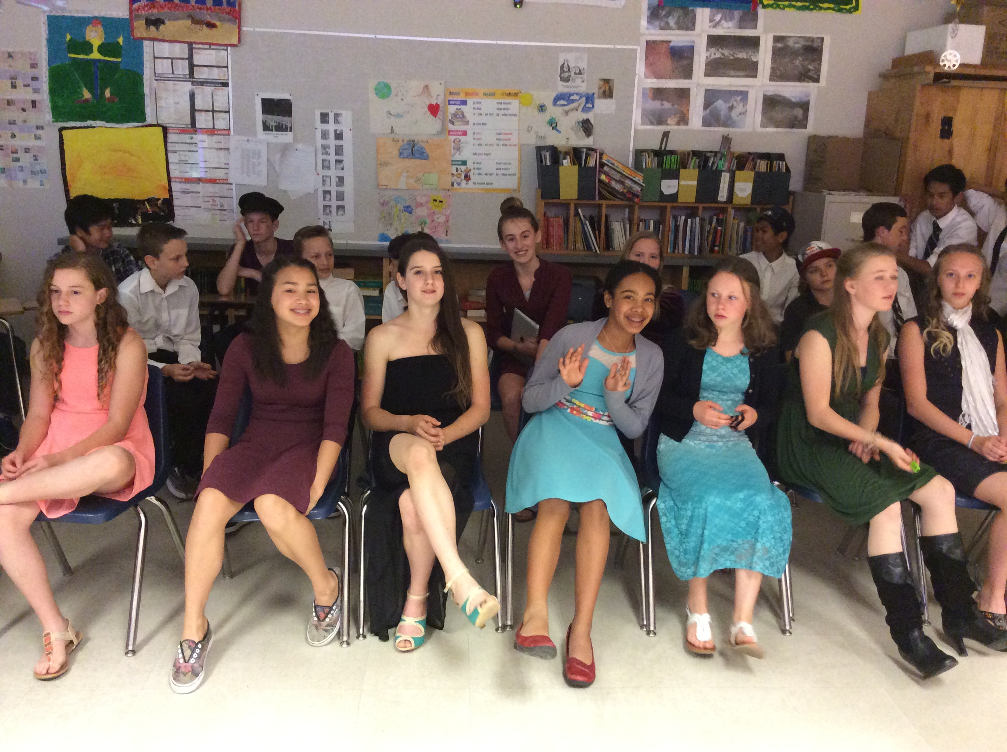
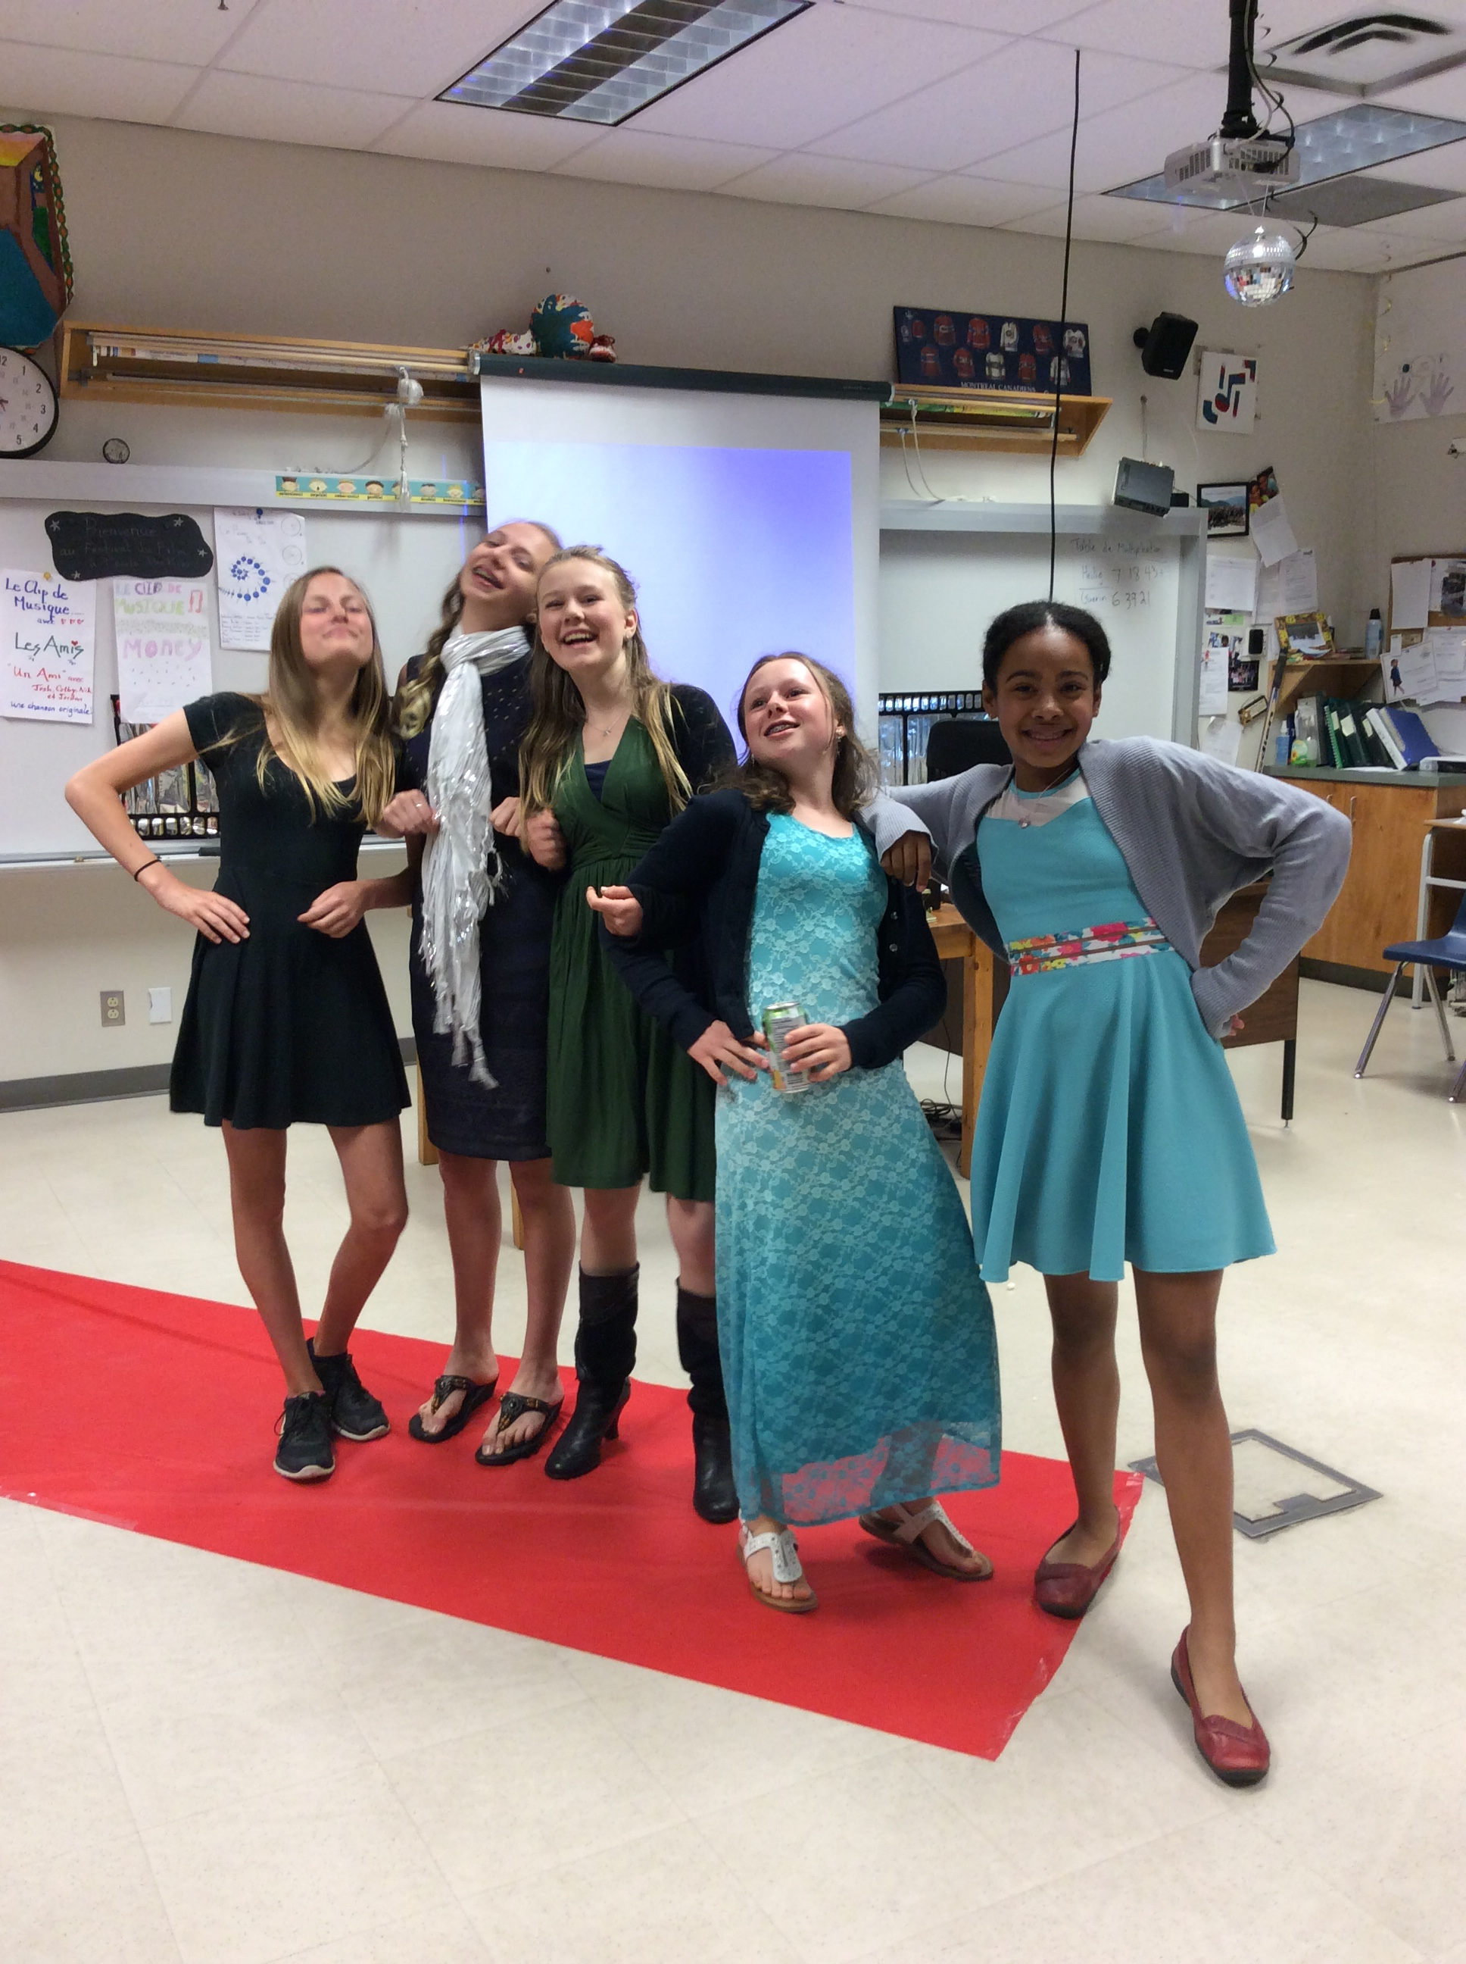

Slide 6
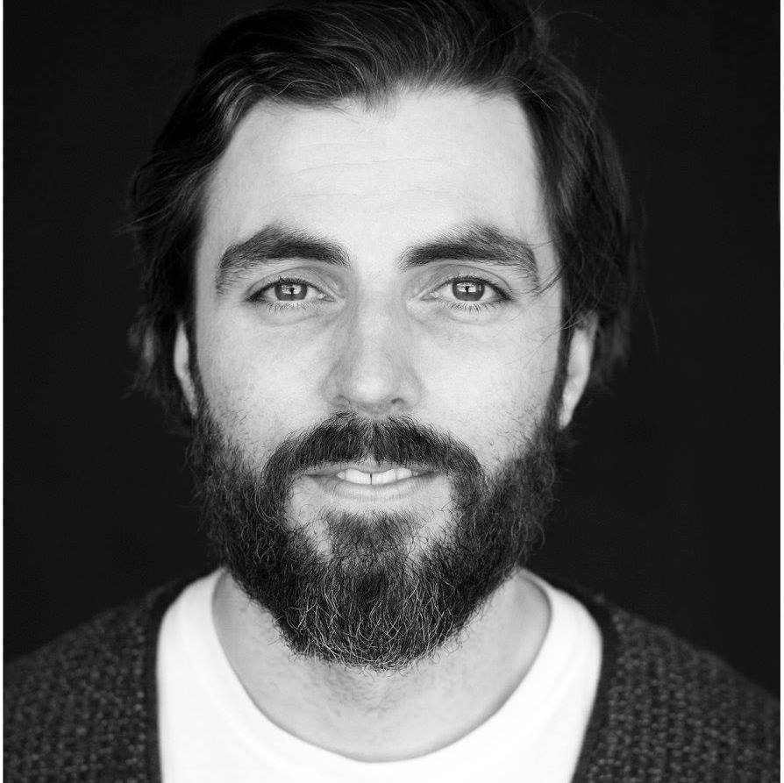
Créez un court métrage avec votre meilleur français et Apprenez les techniques de Filmer
Nous Avons un ‘expert’ qui va nous visiter pour Quelques conseils
des techniques de filmer
Bienvenue M. Walsh !!

Slide 7
Les CatÉgories
Clip de Musique - C’est une composition originale (une chanson que vous écrivez et exécutez avec les costumes, la musique etc.. OU une chanson françaises que vous connaissez déjà et que vous voulez chanter.

Slide 8
Une Bande Annonce / Un Trailer - Imaginez que vous faites un film francais dans un genre de vos choix. Créez une bande annonce qui inclure les points forts du film.

Slide 9
Une PublicitÉ - Choisissez un produit et faire une publicité avec l’intention à vendre ce produit. Il faut essayer à convaincre quelqu’un de l’acheter.

Slide 10
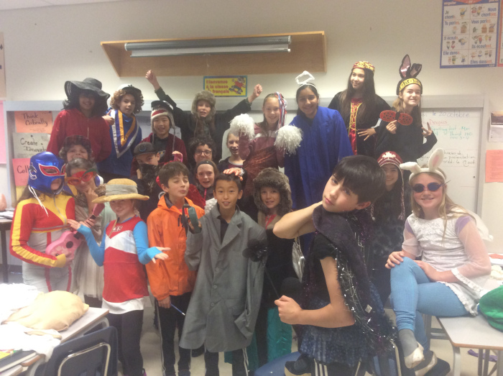
Votre tÂche
1. Choisir une categorie, former un groupe de 2 – 4 personnes et commencer à planifier un film.
*Dans le groupe, vous avez besoin les acteurs, le cinematographer, le dessin du costumes,
peut- être, le directeur (une partie pour tout le monde)
2. Faire un plan du film : un web, liste, ou des notes (identifier le genre, les personnages, les événements, le message)

Slide 11
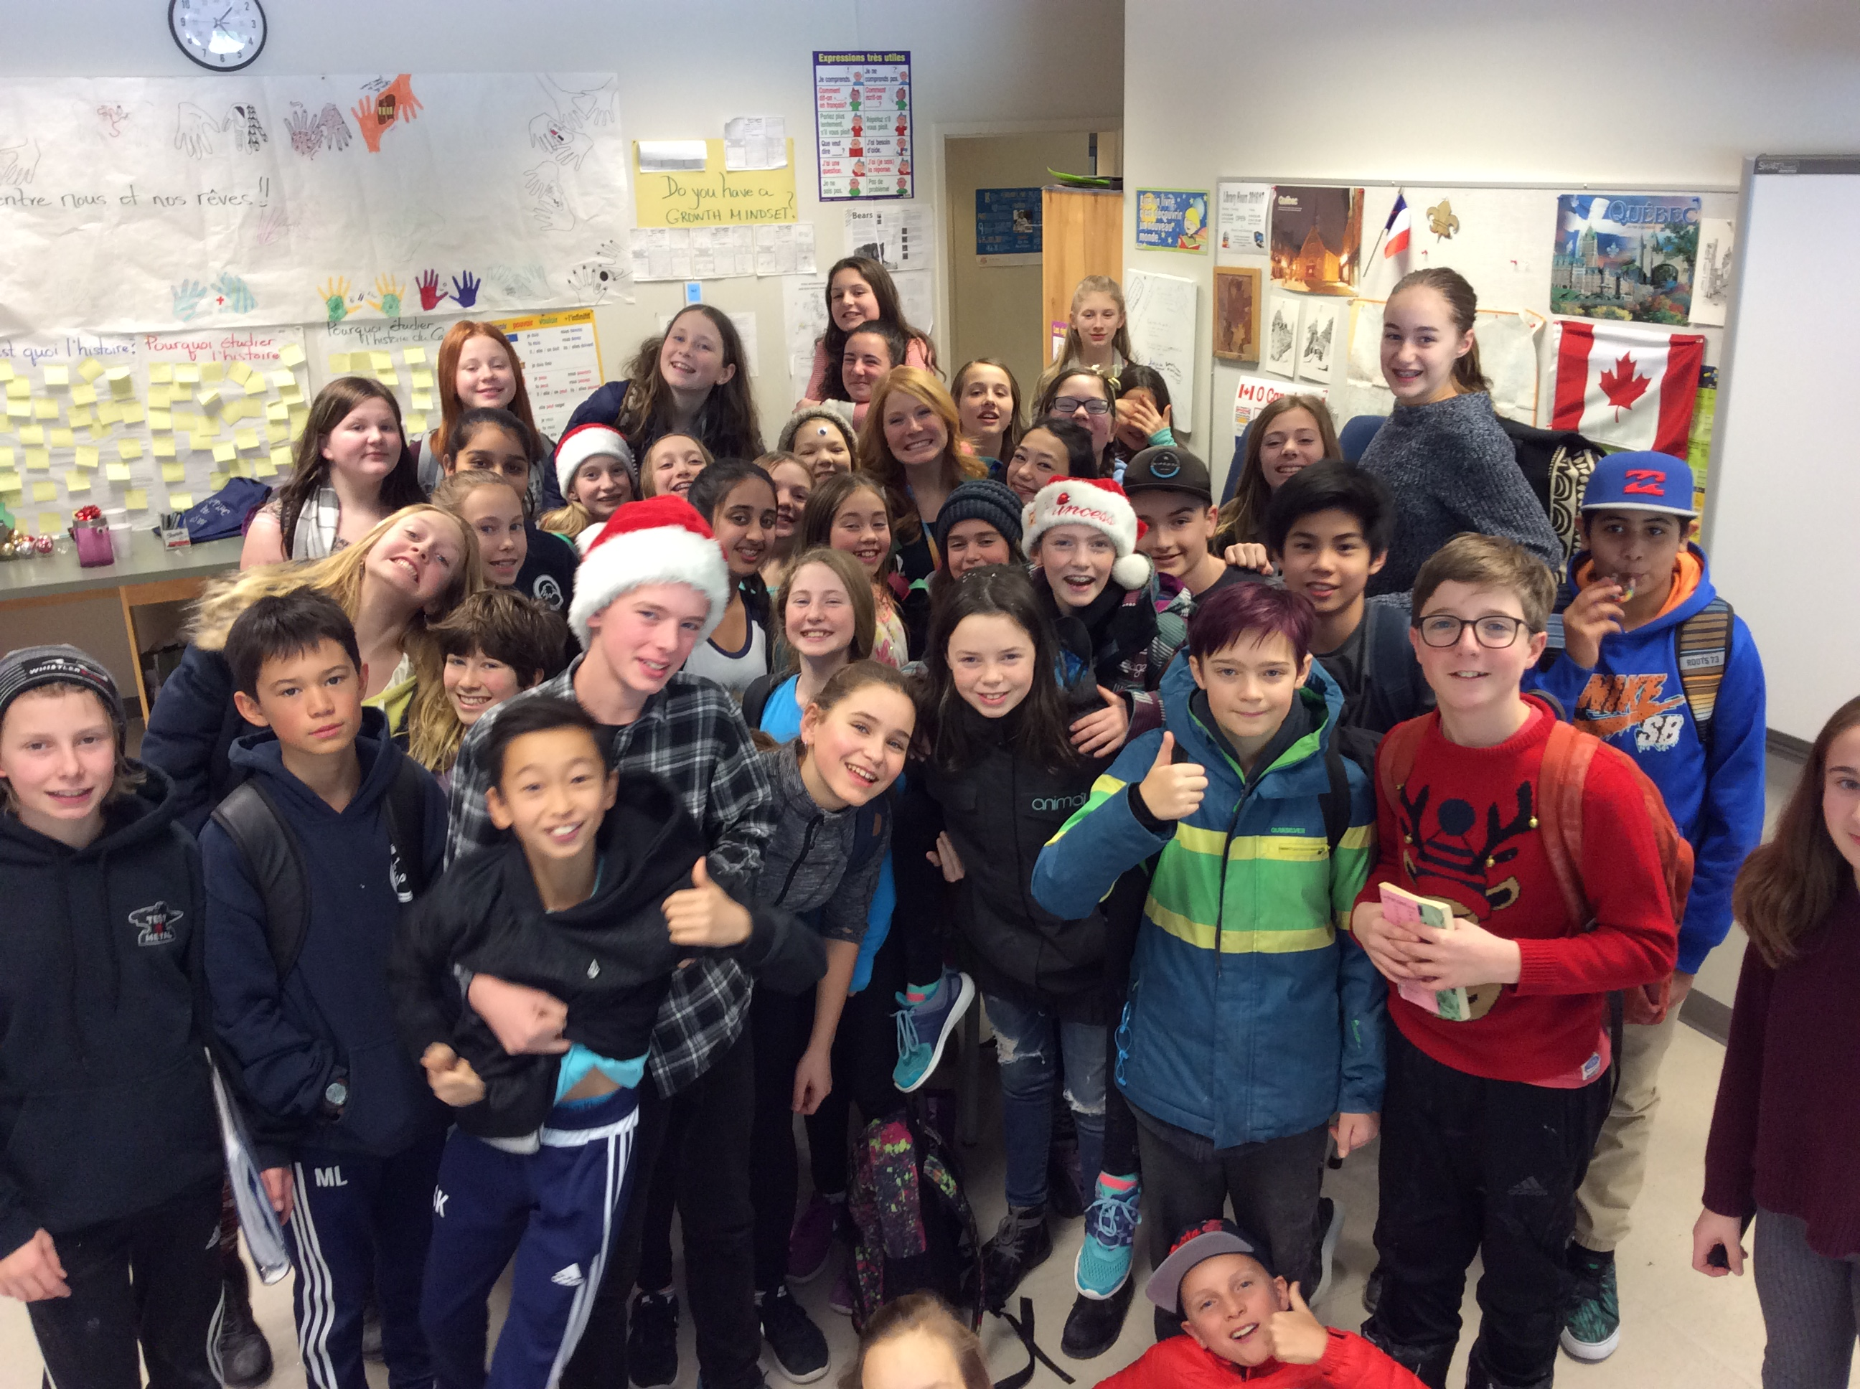
3. Faire un auto Évaluation sur La Collaboration
**Apprendre Comment améliorer vos compétences pour bien travailler ensemble

Slide 12
4. Ecrire le scenario http://www.simplyscripts.com/scripts/The_Dark_Year/060301-ANNEE-NOIRE-Fr.pdf

Slide 13
5. Créer les ‘storyboards’

Slide 14
6. Faire un film et éditer

Slide 15
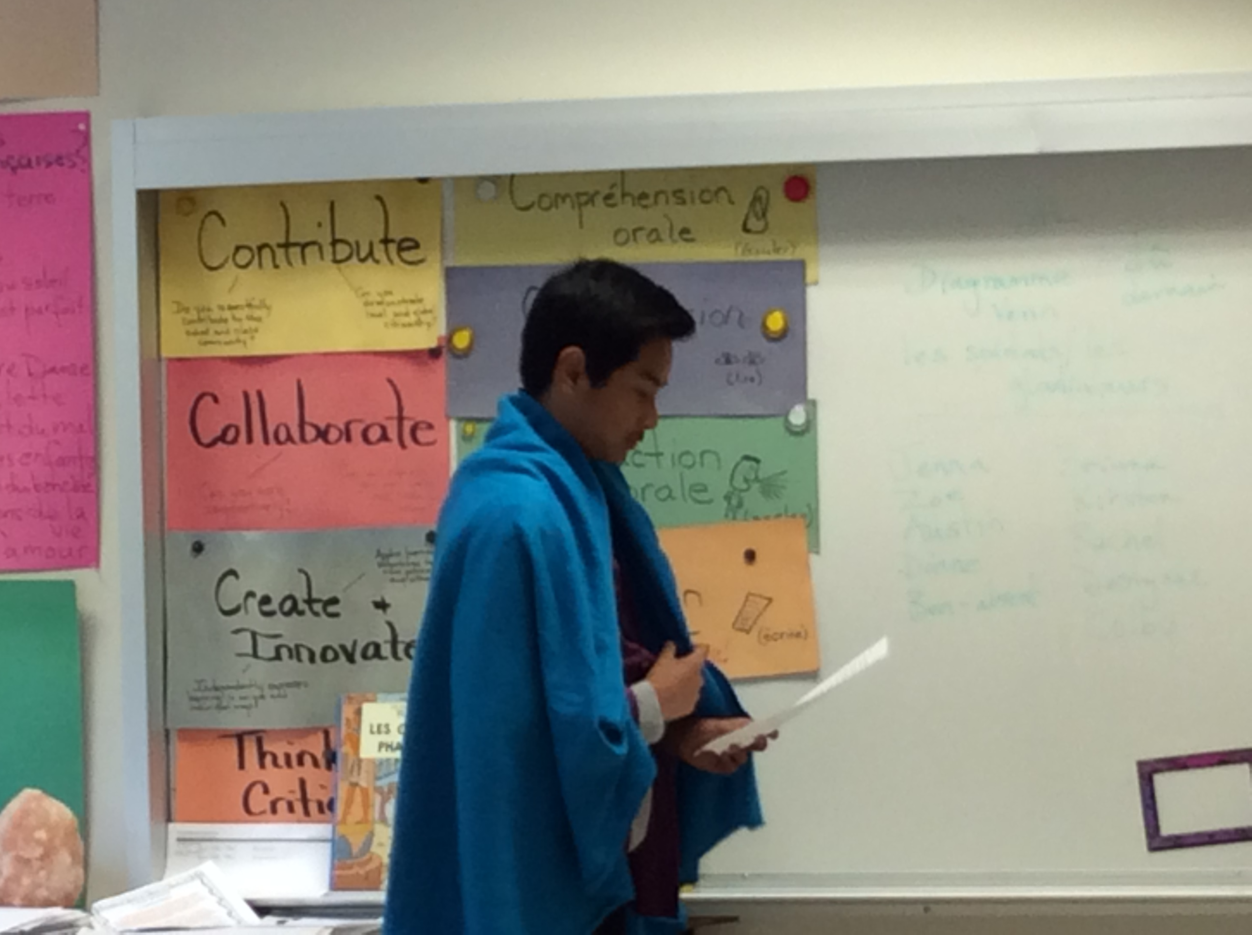
7. Faire un auto evaluation de CrÉer et Innover

Slide 16
8. Donner le film à M. Borchert par vendredi le 26 mai
À la main sur un Flash Drive, ou envoyez- le À : pborchert@sd48.bc.ca

Slide 17
9. Participer dans le festival du film
le mardi le 30 mai
Faire la toilette, porter les vêtements chics, prendre le
prise sur le tapis rouge, regarder tous les films, applaudir
après chaque-un, montrer votre film pendant le festival!!

Slide 18
Les Prix pour les 7 Ème annÉe
Prix de Musique (Catégorie #1)
Prix d’interprétation féminine
Prix de Scène (Catégorie #2)
Prix d ’Interprétation masculine
Prix de Publicité (Catégorie #3)
Prix de cinématographie

Slide 19
Les Prix pour les 8 Ème annÉe
Prix de Musique (Catégorie #1)
Prix d’interprétation féminine
Prix de Scène (Catégorie #2)
Prix d ’Interprétation masculine
Prix de Publicité (Catégorie #3)
Prix de cinématographie

Slide 20
Entrez dans les autres festivals Ailleurs (En C.B. et Au Canada) Prenez un cours de film a HSSS
http://www.canfilmf
http://www.bcsff.com/
http://www.reelworld.ca/film-submission

